Slide 1


Geef nieuwkomers
een eerlijke kans
op jouw school.
Een eerlijk verhaal hoe wij het doen op het Willem 2
Ryanne Kamp - Docent NT2
Koning Willem2College Tilburg
Het Taalwiel

Slide 2

Dit wil ik weten
Dit wil ik vragen
Hier wil ik over nadenken
Dit wil ik onthouden

Slide 3









We doen (nog) niets. Andere dingen zijn belangrijker
ZE DOEN GEWOON MEE
We willen wel, maar weten niet hoe.
ER IS GEEN BUDGET/FTE
Elke docent kan toch helpen met NT2?
Hier maken we tijd, geld en beleid voor
We werken ad hoc
Doe eerst maar ....
Stapelen kan altijd nog !
HOE DAN?
We zijn al aardig op weg.

Slide 4
Het eerlijke verhaal:
Hoe wij dat op het Willem2 hebben aangepakt.
Aan het eind van deze workshop heb je een indruk van:
Onze beginsituatie en onze doelen
Het proces dat we op het Willem2 hebben doorlopen
De praktische uitwerking
En kun je op basis hiervan je eigen proces bepalen.

Slide 5

Onze beginsituatie en onze doelen

Slide 6

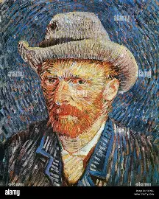
“Welkom, wie je ook bent.
Durf te groeien,
durf te verbinden.”

Slide 7
Beginsituatie
Doelen
Hoe
Vaklessen
25 talige lessen
6 doe-lessen, incl. talige instructie
3-4 lessen
Nederlands

Slide 8

Dit is nodig
en
we gaan ervoor!

Slide 9


Bevorderend voor het hele proces:
WG Taalbeleid
Nieuwbouw
Juiste personen
Schoolplan
Goodwill

Slide 10

OP: Ondersteuningsprofiel
Extra ondersteuning, Niveau 3
Basisondersteuning, Niveau 2 incl NT2
Basisondersteuning, Niveau 1

Slide 11
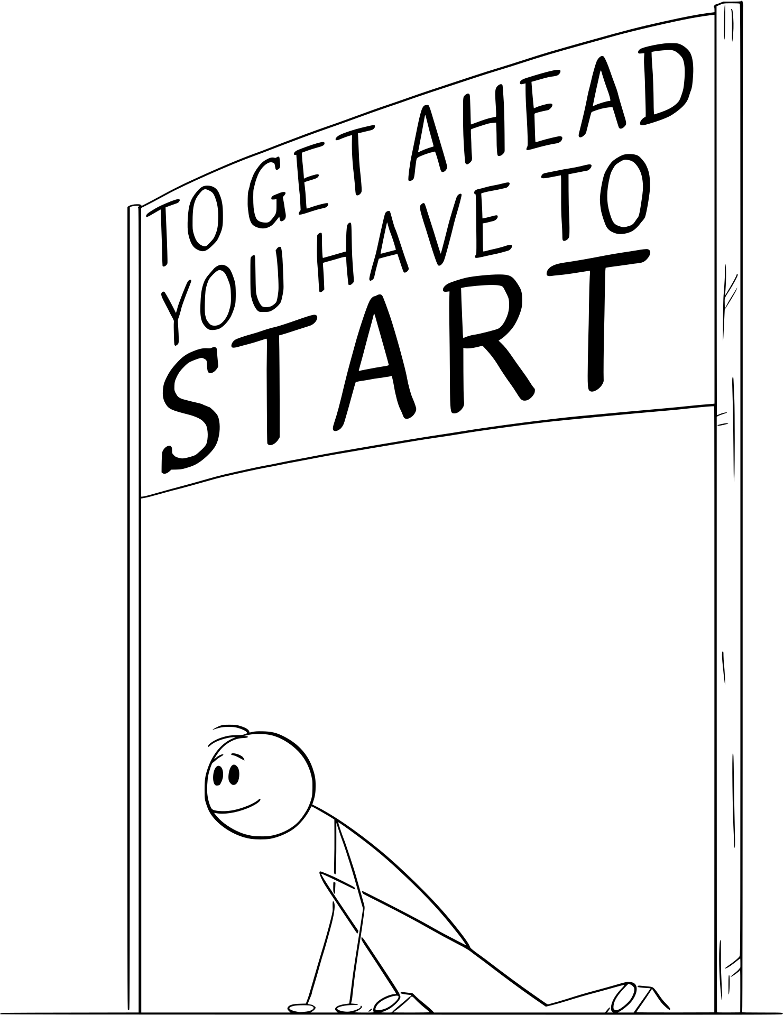

3 dingen die werkten bij ons:
Samenwerkingsverband meekrijgen.
Signaleer de doelgroep
Wat hebben ze nodig?
Wat werkt?
Begin gewoon met pionieren.

Slide 12


NU
Bewustwording belang van NT2
en meertalig
Taalbeleid
Vaklessen
25 talige lessen
6 doe-lessen, incl. talige instructie
NT2
3-4 lessen
Nederlands
Schoolbeleid

Slide 13
Wensdroom
Vaklessen:
Taalbewust lesgeven in alle lessen, inclusief gebruik van meertaligheid bij de instructie
NT2
3-4 lessen
Nederlands

Slide 14

Bekostiging
Voorheen:
NPO-gelden
(tijdelijk)
Nu:
Lumpsum
(structureel)

Slide 15



Praktische opvang van leerlingen op jouw school
Een actief taalbeleid
Alle docenten geven Taalbewust les
In de vaklessen
In de lessen Nederlands en MVT
Een goed ondersteuningsaanbod

Slide 16

Een actief taalbeleid
Maken en uitvoeren
Taalbeleid is de verantwoordelijkheid van iedereen:
Schoolstructuur
Schoolplan
Schoolgids
Kennis

Slide 17


Positie NT2 binnen de school/facilitering
Opname in schoolplan en schoolgids
Onderdeel van basisondersteuning.
Vaste aanstelling opgeleide NT2-docent, bekostiging vanuit lumpsum basisondersteuning (voorheen vanuit NPO)
NT2-lessen vormen deel van het vaste ondersteuningsaanbod.
NT2-specialist is verbonden aan ondersteuningsteam.
Kennis onder docenten dmv workshops en studiemiddagen (in ontwikkeling)

Slide 18

VOORBEELD
SCHOOLPLAN
SCHOOLGIDS
We hebben positieve aandacht voor meertaligheid.
Onder het kopje Taalondersteuning staat een item over
NT2 ondersteuningslessen
Anderstalige leerlingen van elk niveau en uit alle jaarlagen kunnen extra ondersteuningslessen krijgen in de Nederlandse taal. Deze NT2-lessen worden gegeven door onze gediplomeerde NT2-docent. (NT2= Nederlands als Tweede Taal).
etc
We bevorderen gelijke kansen en bieden leerlingen die dat nodig hebben extra mogelijkheden voor onderwijs en ondersteuning. Leerlingen met extra ondersteu?ningsbehoeften op onderwijskundig vlak, zoals bij hoogbegaafdheid of NT2, krijgen
extra begeleiding.

Slide 19
POSITIE VAN NT2
TAKEN

Slide 20
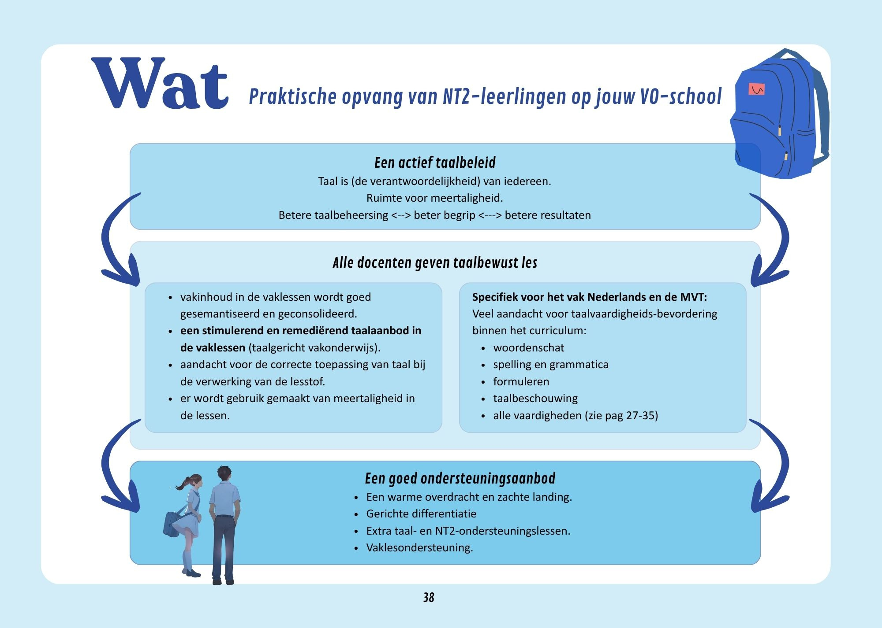
Alle docenten geven Taalbewust les
Dit is een groeiproces!

Slide 21


Interne Workshops
voor professionalisering docenten
Werk in uitvoering
s
b
e
w
u
t
l
e
s
g
l
e
Basiskennis NT2
Praktische didactische tips voor je vaklessen.
a
a
v
e
T
in een
n
gopslag
Inclusief
Beknopte informatie en praktische tips voor VO-docenten met meertalige leerlingen, nieuwkomersleerlingen (NT2) en overige leerlingen die taalsteun kunnen gebruiken.
meerdan
100 tips!
Dit is een
Ryanne Kamp
Taalwiel-uitgave

Slide 22
‘
‘
Een goed ondersteuningsaanbod

Slide 23
‘
Zo begin ik mijn NT2-les:
‘Wat wil jij doen vandaag?’
‘Ik snap ... niet, kunnen we dat doen?’

Slide 24


Een eerlijk verhaal

Slide 25

‘
We zijn in ontwikkeling en groeien in onze ervaringen

Slide 26

You do what you know
until you know better
And when you know better
you'll do better
Maya Angelou
Dus: GO FOR IT!

Slide 27

Met dit boek kun je in een oogopslag je kwaliteit van je lessen verhogen.
Te koop bij de stand van Het Taalwiel.
Meer info of een workshop:
Het Taalwiel
www.HetTaalwiel.nl
s
e
w
u
t
l
e
s
l
b
g
e
a
v
a
e
T
n
in een
gopslag
Inclusief
Beknopte informatie en praktische tips voor VO-docenten met meertalige leerlingen, nieuwkomersleerlingen (NT2) en overige leerlingen die taalsteun kunnen gebruiken.
meerdan
100 tips!
Dit is een
Ryanne Kamp
Taalwiel-uitgave

